Slide 1

Akuntansi Keuangan 1
Dosen : Maryati Rahayu, SE, MM
Piutang Dagang (Account Receivable)

Slide 2
Piutang
Wesel
Adanya Jaminan yang berupa surat kesanggupan bayar
Dagang
Berdasarkan unsur kepercayaan ???
Penjualan Kredit
Ketidakpastian
Penghapusan Piutang
Cadangan
Langsung
Pendekatan Rugi Laba
Pendekatan Neraca

Slide 3
Penetapan jumlah cadangan kerugian berdasarkan jumlah Penjualan berarti cadangan kerugian piutang ditetapkan berdasarkan persentase tertentu dari saldo akun penjualan pada saat cadangan kerugian piutang dibuat atau berdasarkan pesentase tertentu dari traksiran jumlah penjualan atau saldo akun penjualan kredit
Pendekatan Rugi Laba (Penjualan)
Penetapan jumlah cadangan kerugian berdasarkan jumlah piutang dapat dipilih menjadi dua kelompok metode , yaitu dengan menggunakan :
Persentase tertentu dari saldo piutang, dimana cadangan kerugian piutang ditetapkan berdasarkan saldo akun piutang pada saat piutang terjadi
Analisis umur piutang (Aging Schedule)
Pendekatan Neraca (Piutang)

Slide 4
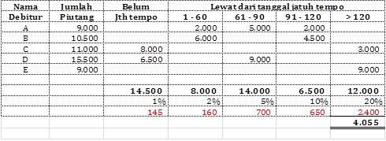
Contoh Aging Schedule

Slide 5
Note : dalam metode cadangan harus dilihat saldo cadangan kerugian piutang /penyisihan piutang tak tertagih

Slide 6
Penghapusan Piutang

Slide 7


